Slide 1
Vendredi 19 juin 2020

Slide 2
Calcul mental

Slide 3
Les doubles et les moitiés
Le double de 1 est 2
Le double de 2 est 4
Le double de 3 est 6
Le double de 4 est 8
Le double de 5 est 10
Le double de 6 est 12
Le double de 7 est 14
Le double de 8 est 16
Le double de 9 est 18
La moitié de 2 est 1
La moitié de 4 est 2
La moitié de 6 est 3
La moitié de 8 est 4
La moitié de 10 est 5
La moitié de 12 est 6
La moitié de 14 est 7
La moitié de 16 est 8
La moitié de 18 est 9
Notes:
Objectif de la semaine : donner les résultats des doubles et des moitiés rapidement.

Slide 4
Les doubles
Le double de 10 est 20
Le double de 20 est 40
Le double de 30 est 60
Le double de 40 est 80
Le double de 50 est 100
Le double de 15 est
Le double de 25 est
La moitié de 20 est 10
La moitié de 40 est 20
La moitié de 60 est 30
La moitié de 80 est 40
La moitié de 100 est 50
La moitié de 30 est
La moitié de 50 est

Slide 5
Le double de 24 est
Le double de 50 est
La moitié de 68 est
La moitié de 74 est

Slide 6
le double
de
14
28

Slide 7
la moitié
de
48
24

Slide 8
le double
de
36
72

Slide 9
la moitié
de
68
34

Slide 10
le double
de
28
56

Slide 11
la moitié
de
36
18

Slide 12
le double
de
41
82

Slide 13
la moitié
de
84
42

Slide 14
le double
de
30
60

Slide 15
la moitié
de
30
15

Slide 16
la moitié
de
50
25

Slide 17
le double
de
25
50

Slide 18
le double
de
50
100

Slide 19
Géométrie

Slide 20
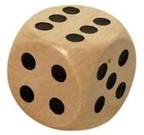
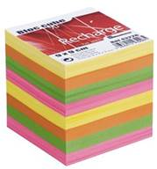
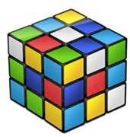
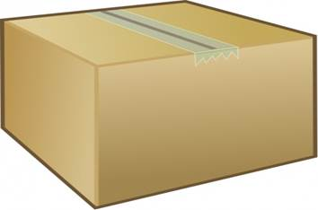
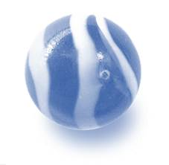
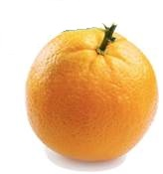
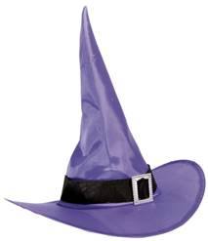
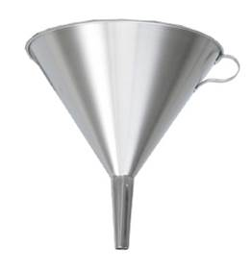
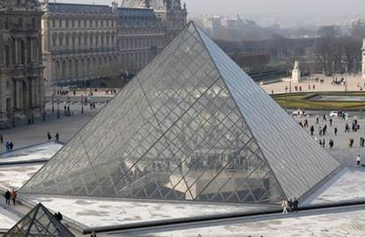
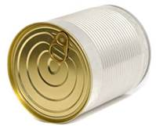
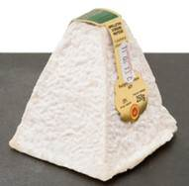
Les solides
Le cube
Le pavé droit
La boule
Le cylindre
Le cône
La pyramide
Notes:
Puis annonce de l’objectif : reconnaître les figures des faces des polyèdres
Manipulation des vrais objets

Slide 21
Les polyèdres parmi ces solides
Le cube
Le pavé droit
La boule
Le cylindre
Le cône
La pyramide
Notes:
Puis annonce de l’objectif : reconnaître les figures des faces des polyèdres
Manipulation des vrais objets

Slide 22
Les faces du cube
Les faces du cube sont des …………
… faces
… sommets

Slide 23
Les faces du pavé droit
Les faces du pavé droit sont des ……………
… faces
… sommets

Slide 24
Les faces de notre pyramide
Les faces de notre pyramide sont :
- un ………. ;
- quatre ……………
… faces
… sommets

Slide 25
Les figures
un carré
un triangle
un rectangle
… sommets
… côtés
… sommets
… côtés
… sommets
… côtés

Slide 26
Le quiz du jour
Comment s’appelle le solide
présenté par Pauline?
Pauline
a
c
un cylindre
d
une pyramide
b
une boule
un cube

Slide 27
Le quiz du jour
Comment s’appelle le solide
présenté par Pauline?
Pauline
a
c
un cylindre
d
une pyramide
b
une boule
un cube

Slide 28
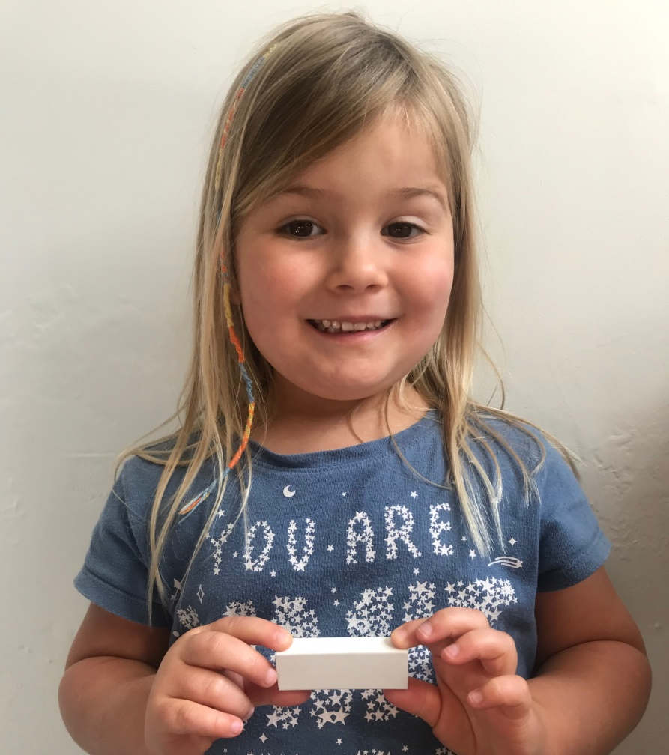
Le quiz du jour
Éléonore
Le solide présenté par
Éléonore est-il un polyèdre ?
oui
non

Slide 29
Le quiz du jour
Éléonore
Le solide présenté par
Éléonore est-il un polyèdre ?
oui
non

Slide 30
Le quiz du jour
Comment s’appellent les faces
du solide présenté par Pauline?
Pauline
a
c
six rectangles
d
un carré et un rectangle
b
six carrés
trois triangles

Slide 31
Le quiz du jour
Comment s’appellent les faces
du solide présenté par Pauline?
Pauline
a
c
six rectangles
d
un carré et un rectangle
b
six carrés
trois triangles

Slide 32
Le quiz du jour
Combien de sommets a cette figure ?
a
c
5
d
6
b
4
3

Slide 33
Le quiz du jour
Combien de sommets a cette figure ?
a
c
5
d
6
b
4
3

Slide 34
Le quiz du jour
Combien de sommets a cette figure ?
a
c
5
d
6
b
4
3

Slide 35
Le quiz du jour
Combien de sommets a cette figure ?
a
c
5
d
6
b
4
3

Slide 36
Problèmes

Slide 37
La situation d’hier
Simon, Solène et Matys ont des billes.
Simon a 26 billes. Matys en a 22. Solène en a le double de Simon.
Combien ont-ils de billes à eux trois ?

Slide 38
Première situation
Maman a préparé des mini-cannelés.
Tom en mange 54, et Pauline en mange la moitié.
Combien de mini-cannelés Pauline a-t-elle mangés ?

Slide 39
Deuxième situation
Salade de fruits pour 6 personnes :
4 poires
3 oranges
21 fraises
1 ananas
Elise reçoit des invités ce soir. Ils seront 12 personnes. Elle veut faire une salade de fruits.
Quelle quantité de chaque fruits devra-t-elle acheter ?

Slide 40
Troisième situation
Simon, Solène et Matys ont des billes.
Simon a 28 billes. Matys en a 38. Matys en a le double de Solène.
Combien ont-ils de billes à eux trois ?

